Slide 1
Remplacement des tabliers du viaduc des « Allemands » sur la Meuse à Visé Ligne 24 : Y Glons – Aachen bk 17,656
Fabrice Cornet et Alain Degueldre
JOA SPW mars 2018

Slide 2
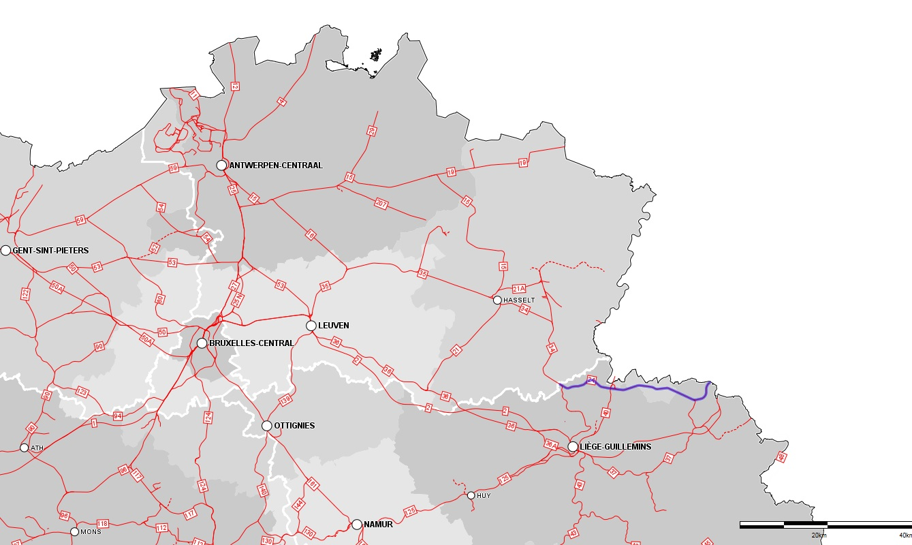
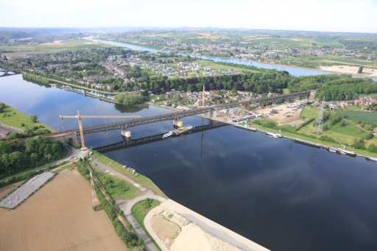
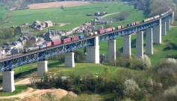
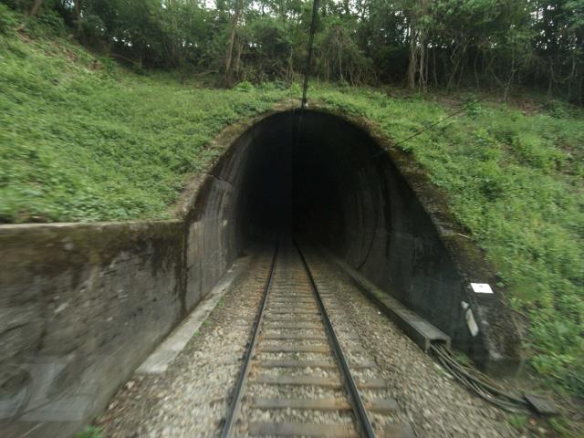
La ligne 24 : Y Glons – Aachen (Ligne exclusivement marchandise depuis 1957)
Viaduc des Allemands
Viaduc de Moresnet
Tunnel de Veurs (2100 m)
Glons
Aachen

Slide 3
Vue aérienne du viaduc des Allemands
Vers Glons (Anvers)
Canal Albert
Meuse
Vers Aachen
7 travées isostatiques sur terre-plein. Longueur = 7 x 41 mètres = 287 mètres.
Ancien ouvrage isostatique sur la Meuse (cantilever)
Longueur entre culées et piles = 75 + 90 + 75
= 240 mètres
Vers Maastricht

Slide 4
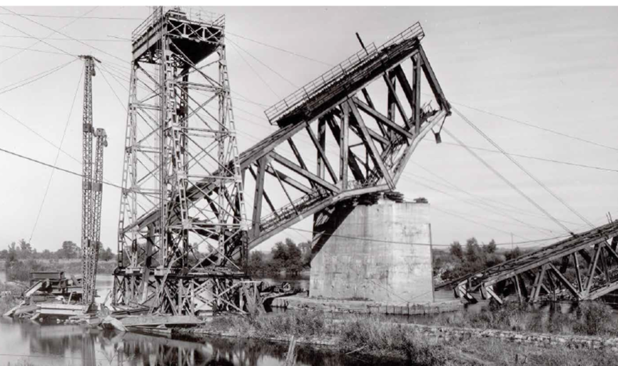
« -) Déclivité max. de 1%.
-) Pas de passage à niveau.
-) Pas de descente dans les vallées. »
Un peu d’Histoire …
Le viaduc des Allemands à Visé est un des ouvrages majeurs de la ligne 24. Cette ligne initialement militaire est destinée à relier le bassin sidérurgique de la Ruhr en Allemagne au port d’Anvers. Cet ouvrage a été construit par les Allemands pendant la guerre 14/18.
Les travaux ont commencé en janvier 1915 pour se terminer le 20 décembre 1916.
Le premier train allemand arrivera à Visé le dimanche 18 février 1917.
Le "Pont des Allemands" sera détruit durant la seconde guerre mondiale, bombardé par les alliés en 1940 et les Allemands en 1944. Il sera reconstruit après la guerre.

Slide 5
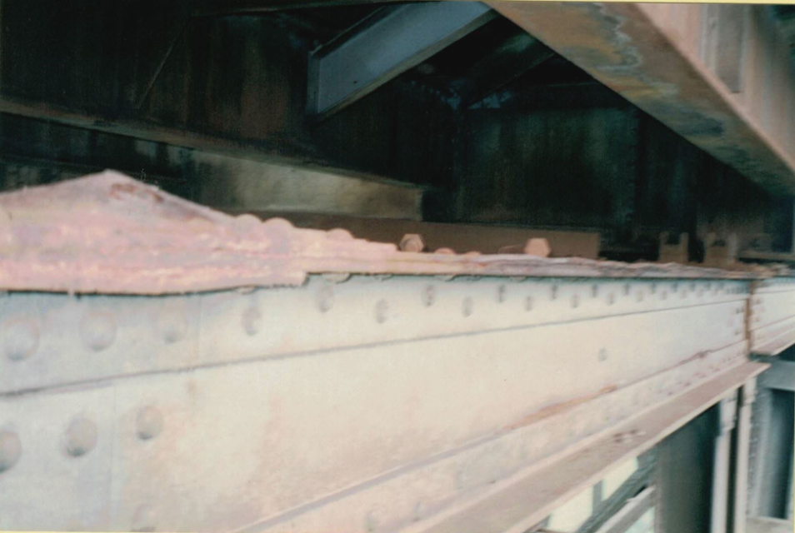
Un peu d’Histoire … (suite)
2000: Inspection détaillée par Infrabel
Au début des années 1990, le viaduc a subi une réfection complète des petits tabliers supérieurs. Ensuite, une visite systématique a été effectuée par le service des ouvrages d’art d’Infrabel au début des années 2000.
Profilés déformés et corrosion
Cette visite a révélé une forte corrosion des profilés métalliques, des démaigrissements importants, ainsi que des appuis dégradés sur les travées isostatiques ; …

Slide 6
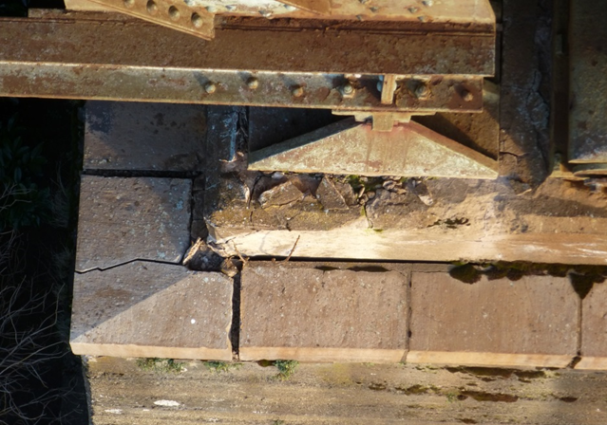
Une seconde visite détaillée a été confiée à la société SECO au mois d’août de l’année 2014.
Le rapport établi confirmait les problèmes de corrosion et les démaigrissements importants.
De plus, des phénomènes de fatigue notamment au droit des appuis situés sur les piles en Meuse (déformation de profilés, …) sont à craindre.
Les conclusions de ce rapport imposaient des mesures d’urgence à savoir, la réduction de la vitesse des trains sur le viaduc à 20 km/h, la consolidation de certains appuis, notamment sur les piles en Meuse, ainsi qu’un renouvellement complet de l’ouvrage à court terme.

Slide 7
A l’issue de longues études et après adjudication des travaux, le renouvellement de l’ouvrage a débuté dans le courant du mois de septembre 2016.
Afin de limiter l’impact sur la circulation des trains, les travaux se déroulent par phases.
En effet, il faut savoir que 80 trains y passent quotidiennement dans les deux sens.

Slide 8
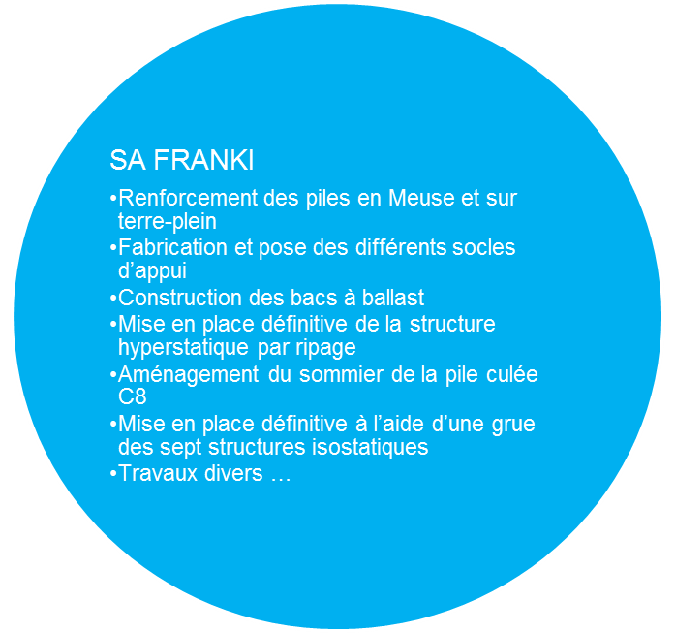
Les travaux ont été confiés à l’association momentanée : SA FRANKI - TMI
Exécution des travaux
TMI
Construction des différents éléments de la structure hyperstatique en atelier
Travaux de peinture
Acheminement des éléments de la structure hyperstatique sur chantier par camion
Assemblage des éléments de la structure hyperstatique sur chantier
Mise en place provisoire de la structure hyperstatique sur la Meuse parallèlement à l’ancienne structure
Construction des sept structures isostatiques en atelier et acheminement sur chantier par bateau
Construction et pose des portiques caténaires
Construction des passerelles de service inférieures et supérieures
Environ 15.000.000,00 euros (hors caténaire et signalisation)

Slide 9
Caractéristiques de l’ouvrage (à réaliser)
Le nouveau viaduc est constitué :
- D’une travée hyperstatique (sur 4 appuis) située sur la Meuse d’une longueur de : 245 m
- De sept travées isostatiques sur terre-plein d’une longueur de : 41 m x 7 = 287 m
Soit une longueur totale du viaduc : 532 m
Hyperstatique (total) :
Poids d’acier : 1600 tonnes
Volume de béton du bac à ballast : 634 m³ soit 1700 tonnes
Poids total du tablier : ± 3200 tonnes
Isostatique (par travée) :
Poids d’acier : 135 tonnes
Volume de béton du bac à ballast d’un tablier : 106 m³ soit 275 tonnes
Poids total du tablier : ± 410 tonnes

Slide 10
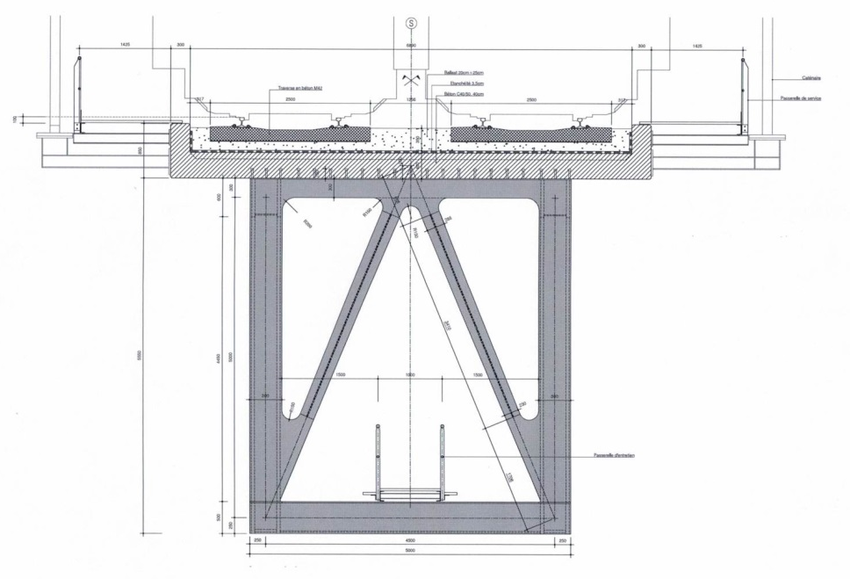
Tablier isostatique

Slide 11
Tablier hyperstatique

Slide 12
Coupes tablier hyperstatique
Coupes tablier hyperstatique

Slide 13
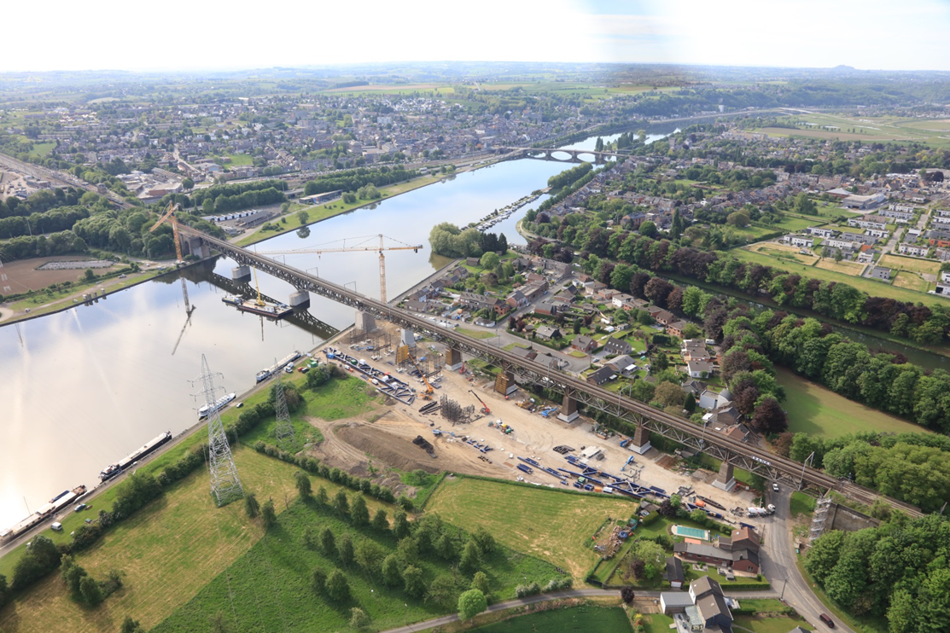
Zone d’assemblage de la structure hyperstatique + zone de travaux de ferraillage, bétonnage, étanchéité et équipement des tabliers isostatiques.

Slide 14
Fin des travaux
Début des travaux
Etudes
Commandes des aciers et découpe
Fabrication en atelier et sur site en pause.
Mi-juillet à mi-septembre = bétonnage dalle, étanchéité, ballastage et mise en place des voies sur « l’hyper »
Mi-juillet = transfert pont « hyper » sur les piles en Meuse
sept
Mi-septembre – 9 jours – Dépose du vieux tablier et poussage de l’hyper
mai
2016
2017
Mi-mars – 7 jours – Dépose des vieux tabliers et levage des iso (5x)
2018
Fabrication des derniers tabliers iso (5x)
Bétonnage des piles et préparations diverses
Travaux divers de finition.

Slide 15
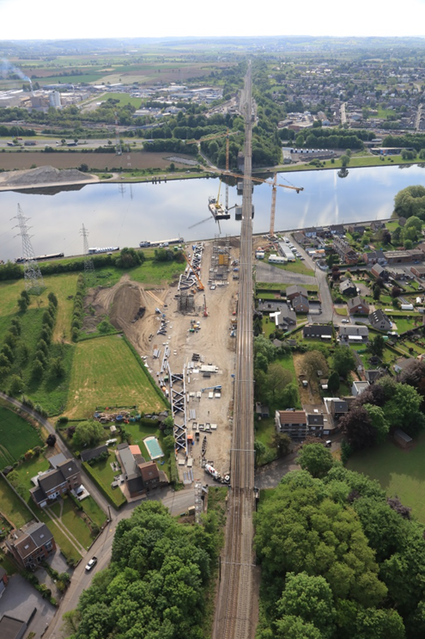

Slide 16
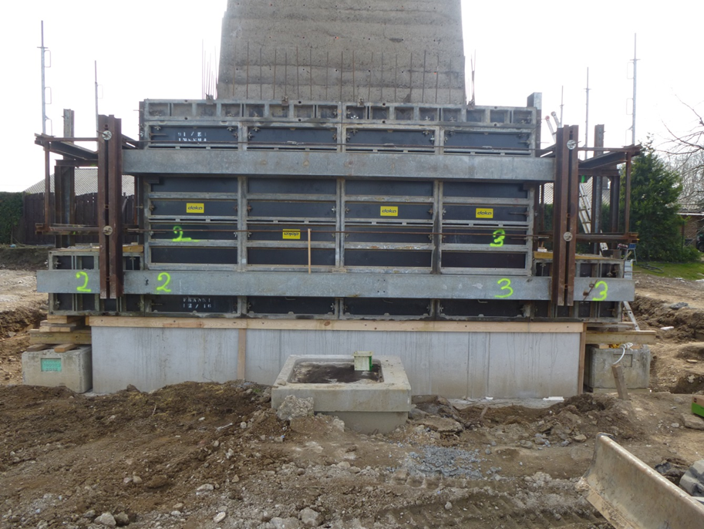
Renforcement des piles Ferraillage et coffrage d’une pile

Slide 17
Coffrage du fût d’une pile

Slide 18
Une pile renforcée

Slide 19
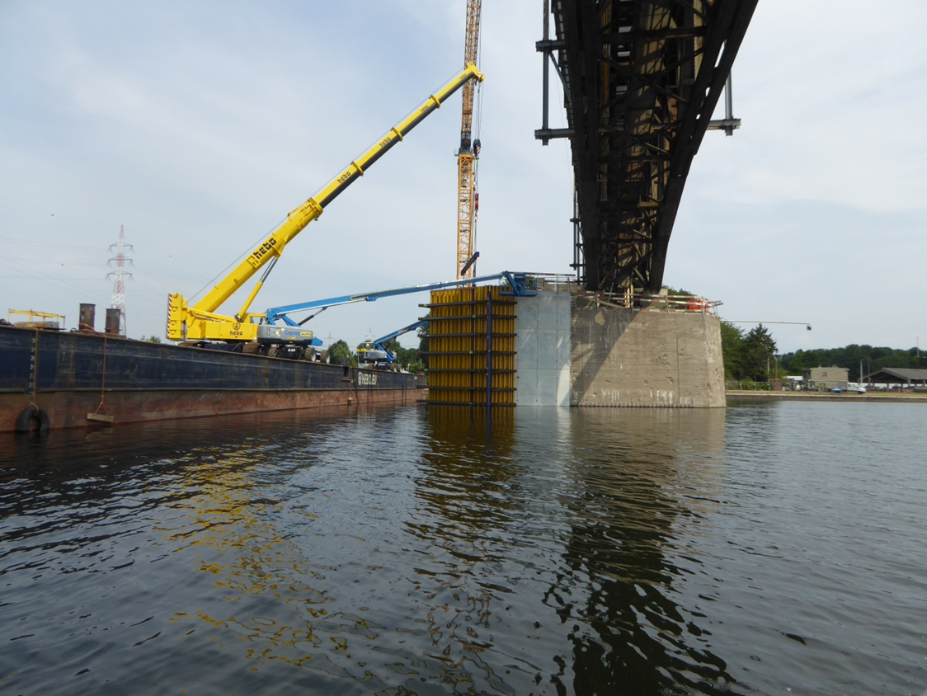
Renforcement des piles en Meuse

Slide 20
Structure hyperstatique Eléments de la structure hyperstatique

Slide 21
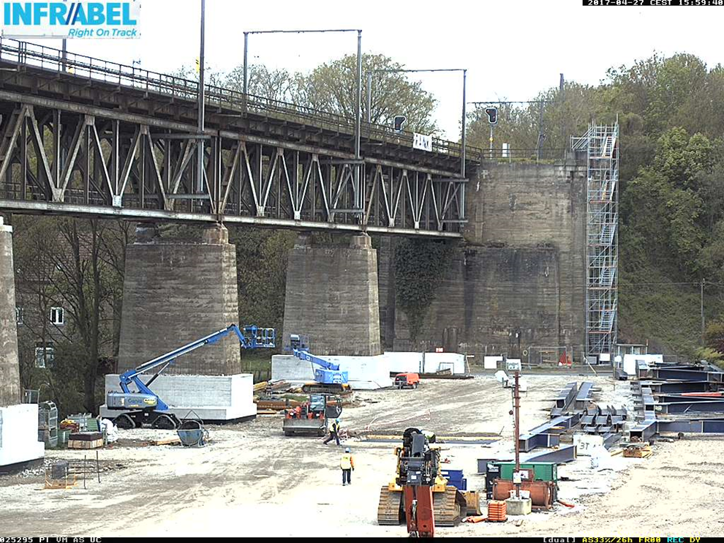

Slide 22
Assemblage du treillis hyperstatique

Slide 26
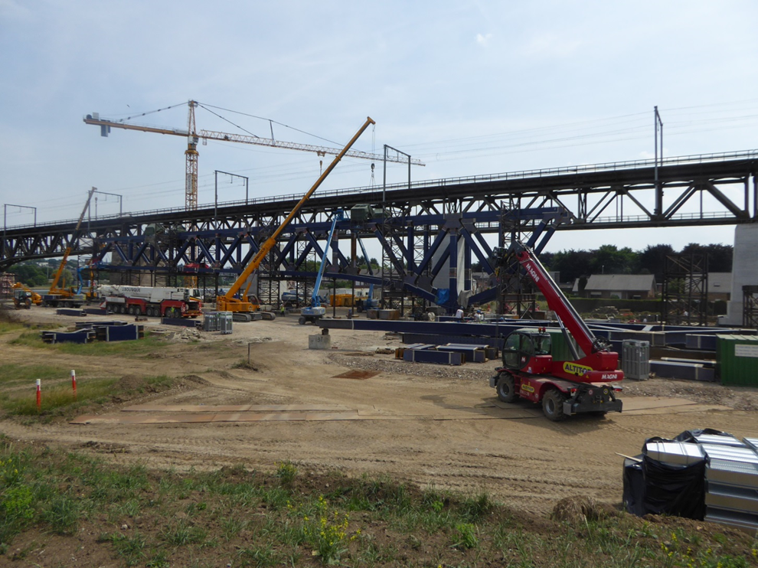

Slide 27
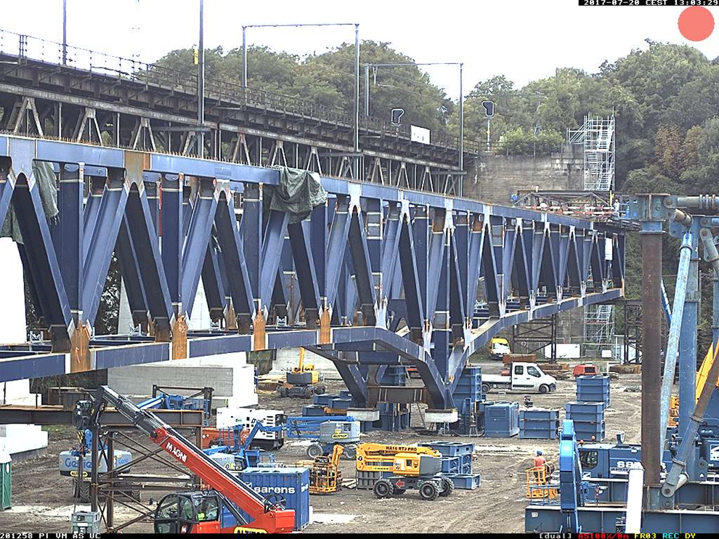

Slide 28
Verinage de la structure hyperstatique

Slide 29
Verinage de la structure hyperstatique

Slide 31
Mise en place des « kamags »
800 tonnes

Slide 32
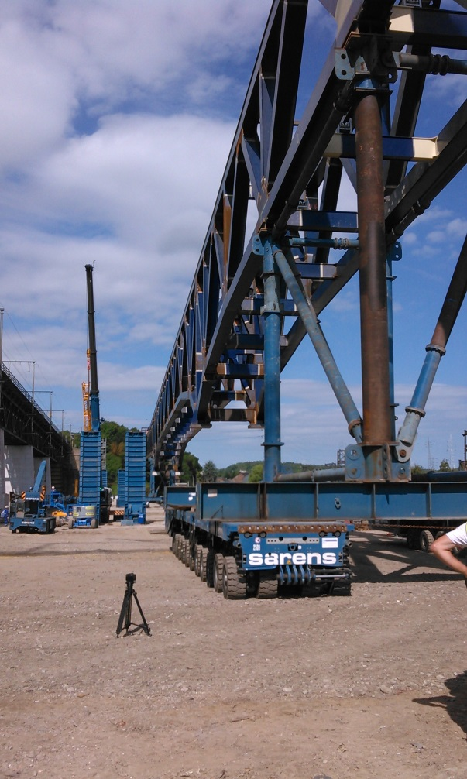

Slide 34
Vue de la mise sur barge d’un « Kamag »

Slide 35
800 tonnes

Slide 37
Déplacement de l’ouvrage sur la Meuse

Slide 39
Première phase du coffrage du bac à ballast du tablier hyperstatique

Slide 40
Ferraillage d’un bac à ballast du tablier hyperstatique

Slide 42
Pose de l’asphalte coulé gravillonné

Slide 43
Asphalte coulé gravillonné + feutre anti-poinçonnement

Slide 44
Préballastage du tablier hyperstatique

Slide 45
Pose des voies sur tablier hyperstatique

Slide 46
Arrivée par bateau d’une structure isostatique

Slide 47
Arrivée par bateau d’une structure isostatique

Slide 48
Déchargement d’une structure isostatique
135 tonnes

Slide 49
Nouveaux socles d’appui préfabriqués

Slide 50
Ferraillage des bacs à ballast

Slide 51
Tabliers isostatiques

Slide 52
Ferraillage du sommier préfabriqué de la pile culée 8

Slide 54
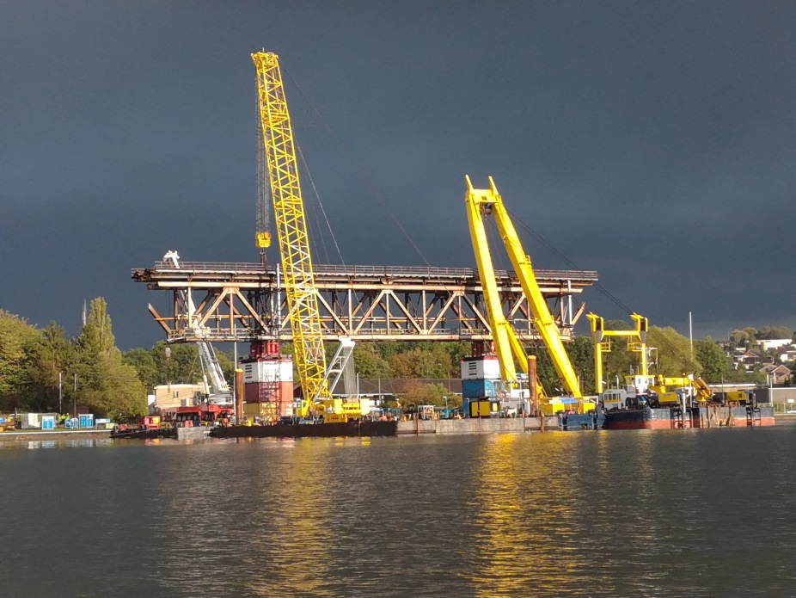
Dépose de l’ancien tablier sur la Meuse
+- 700 tonnes

Slide 55
Dépose de l’ancien tablier sur la Meuse
+- 1100 tonnes

Slide 56
Dépose de l’ancien tablier et merci à lui …

Slide 57
Pose des tabliers isostatiques
420 tonnes

Slide 58
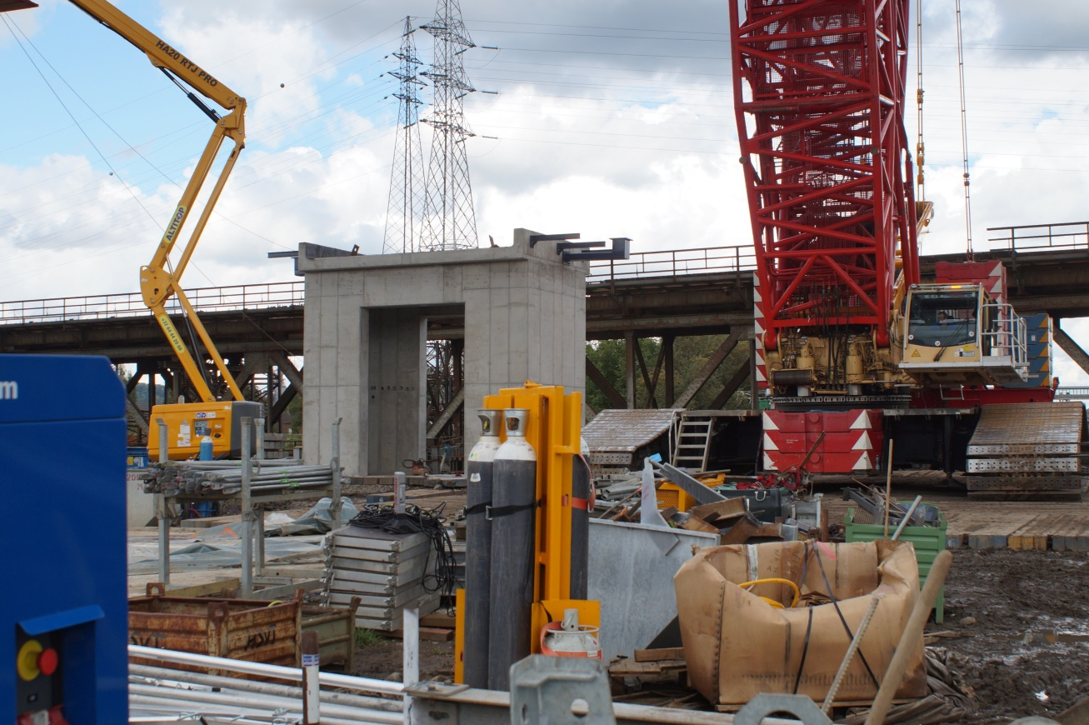
Pose des tabliers isostatiques + portique
425 tonnes

Slide 59
Vérinage du tablier hyperstatique au droit de la pile 9 en Meuse en vue du ripage – mi-septembre 2017

Slide 60
Structure isostatique : 5 tabliers mars 2018

Slide 61
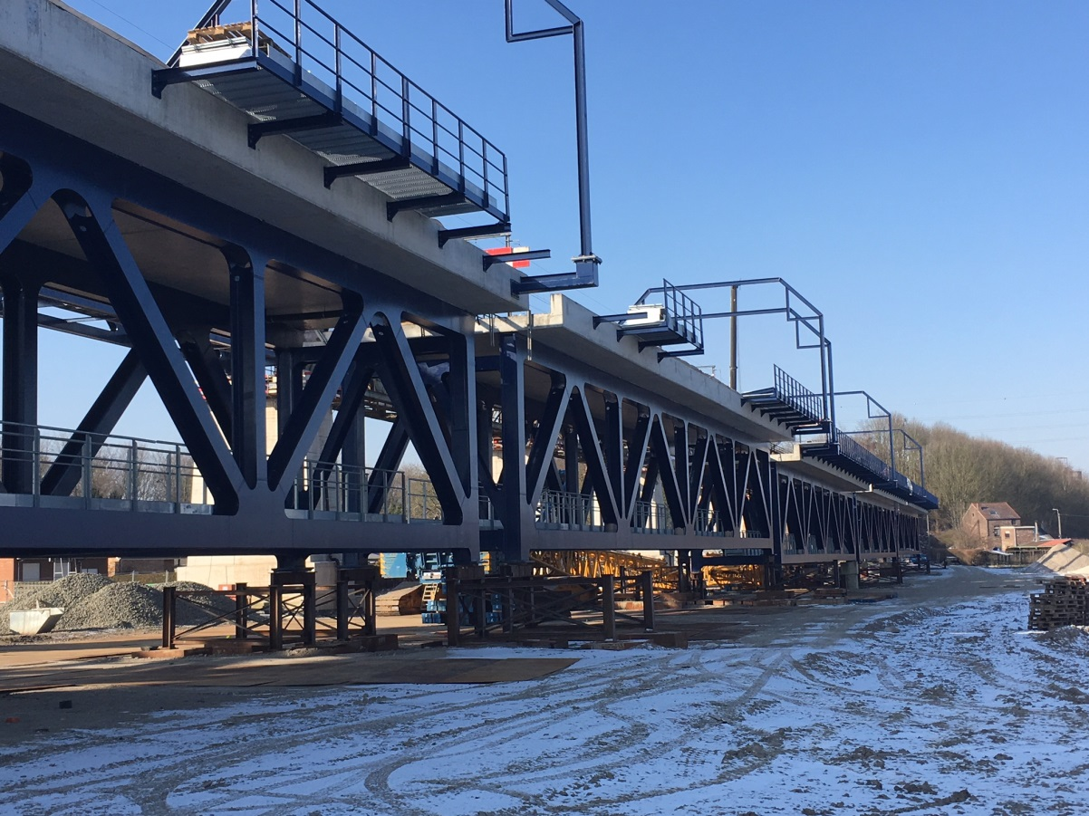
Structure isostatique : 5 tabliers mars 2018

Slide 62
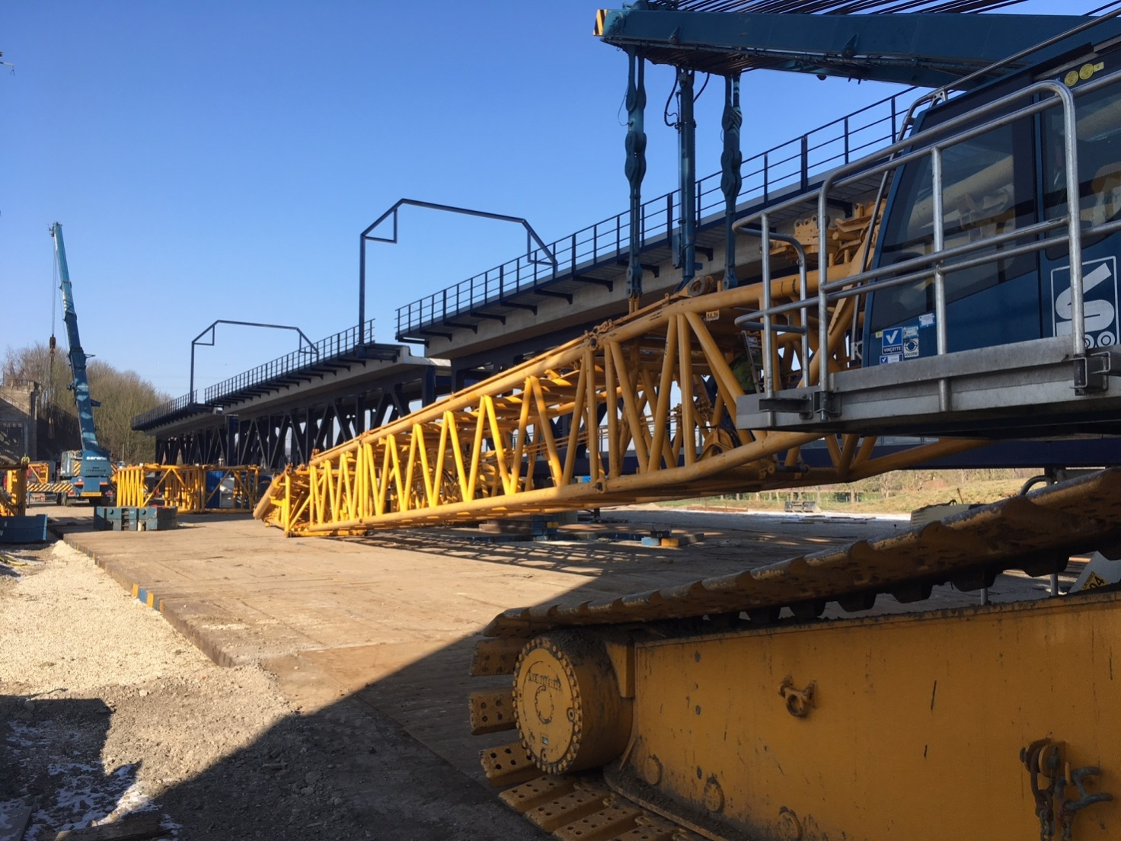
Structure isostatique : 5 tabliers mars 2018

Slide 63
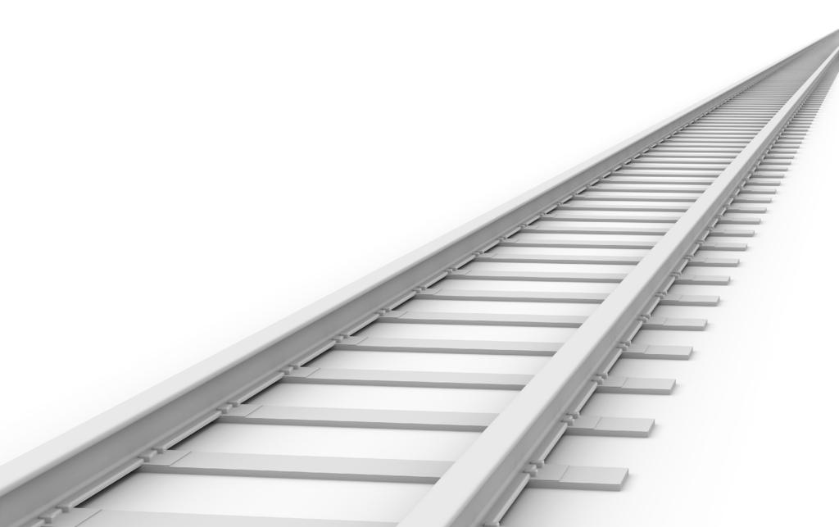
?
QUESTIONS

